Slide 1
디펜시브 던전 치명타 적용 방식
김세윤

Slide 2
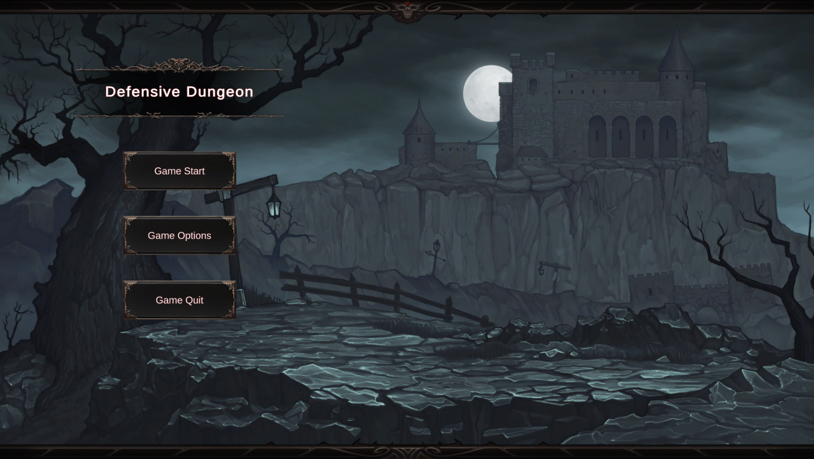
옵션 구성
옵션 UI는 아래와 같이 구성을 하고 용도는 우측에서 설명
1
음향 조정 칸, 음향 조절에 대한 내용이 있고 음향을 0에서 10까지 단계로 수정 가능하게 구성한다.
1
음향 조절
2
단축키 칸
단축키를 직접 변경은 못하지만 어떠한 단축키가 어떠한 용도로 사용되는지 만 표시를 해준다.
0
10
2
단축키
시계 방향 회전
E
반시계 방향 회전
Q
되어있는 단축키 1
Z
되어있는 단축키 2
V

